Slide 1
Bases de données relationnelles et SQL
Stocker, organiser et interroger des données — de SQLite à pandas
BD
Modèle relationnel
PK
Clés et contraintes
SQL
Interroger et modifier
Py
SQL depuis Python
Module POO – BD · 3A · 2026–2027
Notes:
Refonte 2026 du cours BD (version initiale : décembre 2020).

Slide 2
Pourquoi une base de données ?
Des fichiers CSV…
… à une base de données
aucune garantie d'unicité : deux lignes pour le même client
aucune vérification des liens : une commande peut citer un client inexistant
pas de types imposés : "12,5", 12.5 et douze cohabitent
accès concurrents : deux personnes modifient le même fichier
tout relire pour retrouver une ligne
clés primaires : unicité garantie
clés étrangères : intégrité des liens
types et contraintes (NOT NULL, CHECK)
transactions : modifications sûres et concurrentes
index : accès rapide, un langage standard (SQL)
Le SGBD refuse les données incohérentes au lieu de laisser l'analyse les découvrir trop tard.
Bases de données relationnelles et SQL
2
Notes:
Faire le lien avec le TP INCA/Ciqual : six CSV liés par des clés, mais aucun mécanisme n'empêche une consommation de référencer un aliment inexistant. Une BD le refuse.

Slide 3
Plan du cours
1
Modèle relationnel
tables, lignes, colonnes, schéma — l'exemple client_commande
2
Clés et contraintes
clé primaire, clé étrangère, intégrité référentielle, NOT NULL, CHECK
3
Le langage SQL
SELECT, jointures, sous-requêtes, INSERT, UPDATE, DELETE, GROUP BY, NULL
4
SQL depuis Python
sqlite3, pandas.read_sql, correspondances SQL ↔ pandas, index
5
SGBD et enjeux actuels
fondements, familles de SGBD, défis
Bases de données relationnelles et SQL
3

Slide 4
01
Le modèle relationnel
tables · lignes et colonnes · schéma et contenu · l'exemple client_commande
Bases de données relationnelles et SQL
4

Slide 5
Notions de base
Base de données = ensemble de tables
Table = lignes + colonnes
Ligne = suite de valeurs (un objet)
Colonne = une propriété, avec un type
Schéma = tables + colonnes + contraintes
Contenu = l'ensemble des lignes à un instant t
table client
↓ une colonne = une propriété, avec un type
NCLI | NOM | LOCALITE | COMPTE
B062 | GOFFIN | Namur | -3200
B112 | HANSENNE | Poitiers | 1250
B332 | MONTI | Genève | 0
B512 | GILLET | Toulouse | -8700
↑ une ligne = un client (n-uplet)
Bases de données relationnelles et SQL
5
Notes:
Une table = une relation (au sens mathématique : un ensemble de n-uplets). Insister sur la différence schéma (stable) / contenu (évolue en permanence).

Slide 6
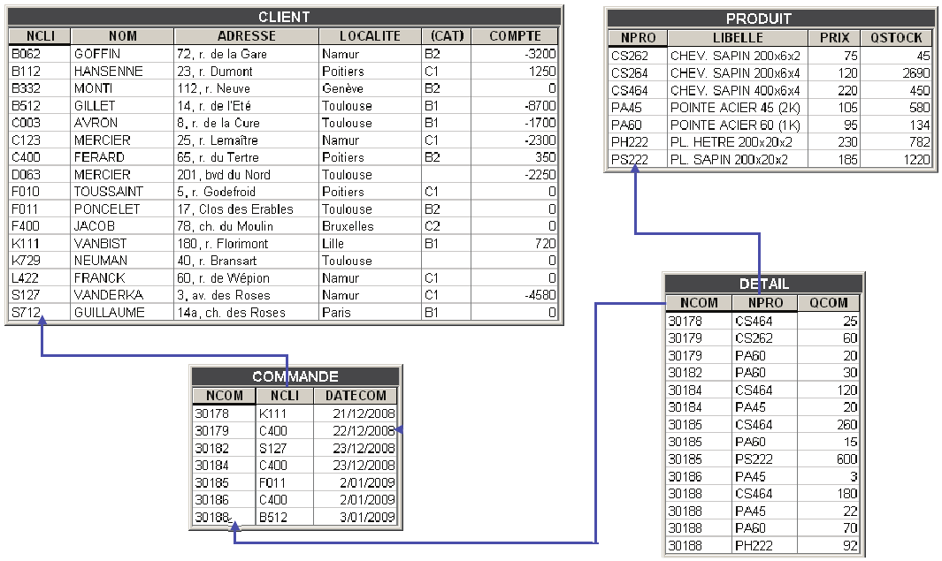
Exemple fil rouge : la base client_commande
4 tables
client : 16
produit : 7
commande : 7
detail : 14
Les flèches relient une colonne à la ligne qu'elle référence.
Bases de données relationnelles et SQL
6
Notes:
Exemple adapté de J.-L. Hainaut, « Bases de données : concepts, utilisation et développement » (Dunod). Faire lire une commande : qui ? quand ? quels produits ?

Slide 7
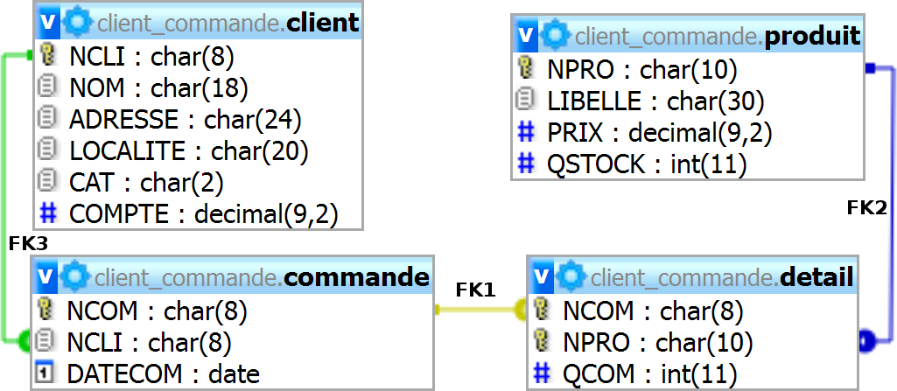
Schéma de la base client_commande
Le schéma décrit pour chaque table :
ses colonnes et leur type
sa clé primaire (🔑)
ses clés étrangères (FK1, FK2, FK3)
detail relie commande et produit : une commande contient plusieurs produits, un produit apparaît dans plusieurs commandes.
Bases de données relationnelles et SQL
7
Notes:
Question aux étudiants : à quoi sert la table detail ? (relation N–N entre commande et produit)

Slide 8
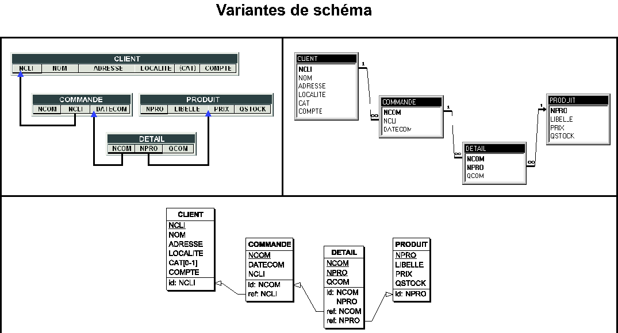
Un même schéma, plusieurs représentations
Ce qui compte : les tables, leurs clés et les liens entre elles — pas la notation.
Bases de données relationnelles et SQL
8
Notes:
Les trois notations disent la même chose. Repérer dans chacune : clés primaires, clés étrangères, cardinalités.

Slide 9
02
Clés et contraintes
clé primaire · clé étrangère · intégrité référentielle · NOT NULL, UNIQUE, CHECK
Bases de données relationnelles et SQL
9

Slide 10
La clé primaire
Une ou plusieurs colonnes qui identifient une ligne de manière unique.
impose une contrainte d'unicité : le SGBD rejette toute ligne qui reprend une valeur existante
ne peut pas être NULL
recommandée sur toute table
sert de cible aux clés étrangères
Quelle est la clé primaire ?
Table | Clé primaire
client | NCLI
produit | NPRO
commande | NCOM
detail | (NCOM, NPRO)
Clé composite
Dans detail, ni NCOM ni NPRO seuls ne sont uniques : c'est le couple qui l'est.
Bases de données relationnelles et SQL
10
Notes:
Faire chercher la clé primaire de chaque table avant de dévoiler le tableau (ancienne diapositive « Quelle est la clé primaire ? »).

Slide 11
Clé primaire : la contrainte d'unicité
SQL
Table produit (extrait)
INSERT INTO produit (NPRO, LIBELLE, PRIX, QSTOCK)
VALUES ('PH222', 'PL. HETRE 100x20x2', 120, 500);
NPRO | LIBELLE
PA45 | POINTE ACIER 45 (2K)
PA60 | POINTE ACIER 60 (1K)
PH222 | PL. HETRE 200x20x2
PS222 | PL. SAPIN 200x20x2
Résultat
✖ Erreur : UNIQUE constraint failed: produit.NPRO
Le produit PH222 existe déjà : la ligne est rejetée et la table n'est pas modifiée.
Bases de données relationnelles et SQL
11

Slide 12
Clé composite : unicité du couple (NCOM, NPRO)
Couple nouveau
Couple déjà présent
SQL
SQL
INSERT INTO detail (NCOM, NPRO, QCOM)
VALUES ('30186', 'PH222', 5);
INSERT INTO detail (NCOM, NPRO, QCOM)
VALUES ('30186', 'PA45', 5);
Résultat
Résultat
✔ OK — 1 ligne(s) affectée(s)
✖ Erreur : UNIQUE constraint failed: detail.NCOM, detail.NPRO
Lignes de la commande 30186 avant insertion
NCOM | NPRO | QCOM
30186 | PA45 | 3
Bases de données relationnelles et SQL
12
Notes:
Le même NCOM peut apparaître plusieurs fois, le même NPRO aussi ; seul le couple doit être unique.

Slide 13
La clé étrangère
Une colonne d'une table enfant qui fait référence à la clé primaire d'une table parent.
impose une contrainte référentielle : toute valeur doit exister dans la table parent
relie les tables entre elles : c'est elle qu'on utilise dans les jointures
client
produit
NCLI
PK
NPRO
PK
NOM
LIBELLE
LOCALITE
PRIX
enfant → parent
commande
detail
NCOM
PK
NCOM
PK FK
NCLI
FK
NPRO
PK FK
DATECOM
QCOM
Bases de données relationnelles et SQL
13
Notes:
Vocabulaire : table enfant (qui référence) / table parent (référencée). Chaque flèche est une contrainte vérifiée par le SGBD.

Slide 14
Intégrité référentielle à l'insertion
SQL
client.NCLI existants
INSERT INTO commande (NCOM, NCLI, DATECOM)
VALUES ('30200', 'Z512', '2009-01-03');
B062 B112 B332 B512 C003 C123 C400 D063 F010 F011 F400 K111 K729 L422 S127 S712
Résultat
✖ Erreur : FOREIGN KEY constraint failed
Z512 ? absent ✖
Le client Z512 n'existe pas dans la table client : la commande ferait référence à rien.
Règle
Insérer d'abord dans la table parent, ensuite dans la table enfant.
Bases de données relationnelles et SQL
14
Notes:
Ordre d'insertion : d'abord le parent (client), ensuite l'enfant (commande).

Slide 15
Intégrité référentielle à la suppression
SQL
Supprimer d'abord les enfants
DELETE FROM commande
WHERE NCOM = '30188';
DELETE FROM detail WHERE NCOM = '30188';
Résultat
✔ OK — 4 ligne(s) affectée(s)
✖ Erreur : FOREIGN KEY constraint failed
DELETE FROM commande WHERE NCOM = '30188';
4 lignes de detail référencent encore la commande 30188 (contrainte detail.NCOM → commande.NCOM).
✔ OK — 1 ligne(s) affectée(s)
Règle (mode « blocage »)
Supprimer d'abord dans la table enfant, ensuite dans la table parent.
Bases de données relationnelles et SQL
15
Notes:
Correction par rapport à l'ancienne version : ici la contrainte en jeu est detail.NCOM → commande.NCOM (et non commande.NCLI).

Slide 16
Que faire des lignes enfants ? ON DELETE
SQL
Option | Effet de la suppression du parent
NO ACTION | refusée (défaut)
RESTRICT | refusée immédiatement
CASCADE | enfants supprimés aussi
SET NULL | clé étrangère mise à NULL
SET DEFAULT | valeur par défaut
CREATE TABLE detail (
NCOM TEXT NOT NULL
REFERENCES commande (NCOM)
ON DELETE CASCADE,
...
);
CASCADE : pratique mais dangereux
Une seule suppression peut effacer des milliers de lignes dans d'autres tables.
Même logique pour ON UPDATE (changement de la valeur de la clé parent).
Bases de données relationnelles et SQL
16
Notes:
Le choix dépend du sens métier : supprimer un client doit-il supprimer son historique de commandes ? Souvent non (on archive plutôt).

Slide 17
Attention avec SQLite : activer les clés étrangères
Sans PRAGMA (comportement par défaut)
Avec PRAGMA
INSERT INTO commande VALUES ('30200', 'Z512', '2009-01-03');
PRAGMA foreign_keys = ON;
INSERT INTO commande VALUES ('30200', 'Z512', '2009-01-03');
✔ OK — 1 ligne(s) affectée(s)
✖ Erreur : FOREIGN KEY constraint failed
La commande orpheline est acceptée silencieusement.
À retenir
Dans SQLite, les clés étrangères ne sont vérifiées que si on exécute PRAGMA foreign_keys = ON à chaque connexion. PostgreSQL, MySQL (InnoDB)… les vérifient toujours.
Bases de données relationnelles et SQL
17
Notes:
Piège classique en TP : sans le PRAGMA, les insertions incohérentes passent sans erreur.

Slide 18
Les autres contraintes
SQL
Contrainte | Garantit que…
PRIMARY KEY | la ligne est identifiable
FOREIGN KEY | le lien pointe vers une ligne existante
NOT NULL | la valeur est renseignée
UNIQUE | pas de doublon dans la colonne
CHECK | une condition est respectée
DEFAULT | valeur si rien n'est fourni
CREATE TABLE produit (
NPRO TEXT PRIMARY KEY,
LIBELLE TEXT NOT NULL UNIQUE,
PRIX REAL NOT NULL CHECK (PRIX > 0),
QSTOCK INTEGER NOT NULL DEFAULT 0
CHECK (QSTOCK >= 0)
);
Lien avec le TP INCA / Ciqual
CHECK (quantite_g > 0) et une clé étrangère sur code_aliment auraient refusé dès l'insertion les anomalies que vous détectez à la main avec pandas.
Bases de données relationnelles et SQL
18
Notes:
Lien avec le TP INCA, partie G : CHECK (quantite_g > 0) aurait empêché les quantités nulles ou négatives dès l'insertion.

Slide 19
03
Le langage SQL
SELECT · jointures · sous-requêtes · INSERT · UPDATE · DELETE · agrégation · NULL · transactions
Bases de données relationnelles et SQL
19

Slide 20
SQL : Structured Query Language
DDL
DML
TCL
DCL
Data Definition Language
Data Manipulation Language
Transaction Control
Data Control Language
Définir les structures : tables, colonnes, contraintes, index.
Lire et modifier les données.
Regrouper des modifications en une unité sûre.
Gérer les droits d'accès des utilisateurs.
CREATE · ALTER · DROP
SELECT · INSERT · UPDATE · DELETE
BEGIN · COMMIT · ROLLBACK
GRANT · REVOKE
SQL est déclaratif : on décrit le résultat voulu, le SGBD choisit comment le calculer.
Bases de données relationnelles et SQL
20

Slide 21
Créer les tables : CREATE TABLE
SQL
SQL
CREATE TABLE client (
NCLI TEXT PRIMARY KEY,
NOM TEXT NOT NULL,
ADRESSE TEXT NOT NULL,
LOCALITE TEXT NOT NULL,
CAT TEXT,
COMPTE REAL NOT NULL
);
CREATE TABLE detail (
NCOM TEXT NOT NULL,
NPRO TEXT NOT NULL,
QCOM INTEGER NOT NULL CHECK (QCOM > 0),
PRIMARY KEY (NCOM, NPRO),
FOREIGN KEY (NCOM)
REFERENCES commande (NCOM),
FOREIGN KEY (NPRO)
REFERENCES produit (NPRO)
);
clé simple : PRIMARY KEY sur la colonne
clé composite : clause PRIMARY KEY (…) séparée
CAT sans NOT NULL : valeur facultative
Ordre de création : client, produit, commande, puis detail.
Bases de données relationnelles et SQL
21
Notes:
Correction : les types SQLite sont TEXT, INTEGER, REAL ; les clés étrangères sont déclarées dans la table enfant.

Slide 22
Requête de sélection : SELECT … FROM … WHERE
Syntaxe
Résultat
SELECT liste_colonnes
FROM nom_table
WHERE condition;
NCLI | NOM | COMPTE
B112 | HANSENNE | 1250
C400 | FERARD | 350
K111 | VANBIST | 720
Opérateurs utiles :
= <> < >=
AND OR NOT
BETWEEN
IN (…)
LIKE 'CS%'
IS NULL
SQL
SELECT NCLI, NOM, COMPTE
FROM client
WHERE COMPTE > 0;
SELECT : quelles colonnes ?
FROM : quelle(s) table(s) ?
WHERE : quelles lignes ?
Bases de données relationnelles et SQL
22
Notes:
Projection (choix des colonnes) = SELECT ; sélection (choix des lignes) = WHERE.

Slide 23
Interroger plusieurs tables : la jointure
SQL
Résultat
SELECT c.NCOM, c.DATECOM, cl.NOM
FROM commande AS c
JOIN client AS cl ON c.NCLI = cl.NCLI
WHERE cl.LOCALITE = 'Poitiers';
NCOM | DATECOM | NOM
30179 | 2008-12-22 | FERARD
30184 | 2008-12-23 | FERARD
30186 | 2009-01-02 | FERARD
Ancienne syntaxe (équivalente)
FROM commande c, client cl
WHERE c.NCLI = cl.NCLI AND cl.LOCALITE = 'Poitiers'
Attention : ne pas oublier la condition de jointure
FROM commande, client sans condition associe chaque commande à chaque client : 7 × 16 = 112 lignes (produit cartésien).
Bases de données relationnelles et SQL
23
Notes:
La syntaxe FROM a, b WHERE … de l'ancienne version reste valide, mais JOIN … ON sépare clairement condition de jointure et filtre. Oublier la condition = produit cartésien.

Slide 24
Jointure externe : LEFT JOIN
SQL
Résultat
SELECT cl.NCLI, cl.NOM, c.NCOM
FROM client AS cl
LEFT JOIN commande AS c ON c.NCLI = cl.NCLI
ORDER BY cl.NCLI;
NCLI | NOM | NCOM
B062 | GOFFIN | NULL
B112 | HANSENNE | NULL
B332 | MONTI | NULL
B512 | GILLET | 30188
C003 | AVRON | NULL
C123 | MERCIER | NULL
C400 | FERARD | 30179
C400 | FERARD | 30184
C400 | FERARD | 30186
D063 | MERCIER | NULL
F010 | TOUSSAINT | NULL
F011 | PONCELET | 30185
F400 | JACOB | NULL
K111 | VANBIST | 30178
K729 | NEUMAN | NULL
L422 | FRANCK | NULL
S127 | VANDERKA | 30182
S712 | GUILLAUME | NULL
Clients sans commande (anti-jointure)
SQL
SELECT cl.NCLI, cl.NOM
FROM client AS cl
LEFT JOIN commande AS c ON c.NCLI = cl.NCLI
WHERE c.NCOM IS NULL;
→ 11 clients n'ont passé aucune commande (lignes surlignées).
Bases de données relationnelles et SQL
24
Notes:
Le LEFT JOIN conserve les clients sans commande (colonnes de droite à NULL). Le filtre IS NULL donne l'anti-jointure : « ceux qui n'ont pas de… ».

Slide 25
Sous-requête : IN (SELECT …)
SQL
Résultat
SELECT NCOM, DATECOM
FROM commande
WHERE NCLI IN (SELECT NCLI
FROM client
WHERE LOCALITE = 'Poitiers');
NCOM | DATECOM
30179 | 2008-12-22
30184 | 2008-12-23
30186 | 2009-01-02
la sous-requête produit une liste de valeurs (les NCLI de Poitiers)
la requête principale garde les commandes dont le NCLI est dans cette liste
se lit de l'intérieur vers l'extérieur
⚠ Une chaîne SQL est comparée exactement : 'Namur ' (avec espace) ≠ 'Namur'.
Bases de données relationnelles et SQL
25
Notes:
Correction : la chaîne 'Namur ' de l'ancienne version contenait un espace final et ne renvoyait aucune ligne.

Slide 26
Sous-requête ou jointure ?
Produits commandés par des clients de Toulouse
Imbriquée
Jointure
NPRO
CS464
PA60
PS222
PA45
PH222
SELECT NPRO FROM detail
WHERE NCOM IN (
SELECT NCOM FROM commande
WHERE NCLI IN (
SELECT NCLI FROM client
WHERE LOCALITE = 'Toulouse'));
SELECT DISTINCT d.NPRO
FROM detail d
JOIN commande c ON c.NCOM = d.NCOM
JOIN client cl ON cl.NCLI = c.NCLI
WHERE cl.LOCALITE = 'Toulouse';
Même résultat
la jointure permet d'afficher des colonnes des autres tables (nom du client, date…)
la version imbriquée suit le raisonnement pas à pas
jointure : DISTINCT pour éviter les doublons
Bases de données relationnelles et SQL
26
Notes:
Les deux requêtes donnent le même résultat. DISTINCT est nécessaire dans la version jointure : un produit commandé deux fois apparaîtrait deux fois.

Slide 27
NOT IN ≠ jointure avec <>
Commandes qui ne contiennent pas le produit PA60
NOT IN
NCOM
30178
30184
30186
<>
NCOM
30178
30179
30184
30185
30186
30188
SELECT NCOM FROM commande
WHERE NCOM NOT IN (SELECT NCOM
FROM detail
WHERE NPRO = 'PA60');
SELECT DISTINCT c.NCOM
FROM commande c
JOIN detail d ON d.NCOM = c.NCOM
WHERE d.NPRO <> 'PA60';
✔ correct
✖ faux : « contient au moins un produit autre que PA60 »
Écritures correctes équivalentes
WHERE NOT EXISTS (SELECT * FROM detail d WHERE d.NCOM = c.NCOM AND d.NPRO = 'PA60'), ou une anti-jointure LEFT JOIN … WHERE … IS NULL.
Bases de données relationnelles et SQL
27
Notes:
Correction de l'ancienne version : « NOT IN ne peut pas s'exprimer par une jointure » est inexact — on l'exprime par une anti-jointure (LEFT JOIN … IS NULL) ou NOT EXISTS. Ce qui est faux, c'est de remplacer NOT IN par une jointure avec <>.

Slide 28
Ajouter des lignes : INSERT INTO
Syntaxe
SQL
INSERT INTO nom_table (liste_colonnes)
VALUES (liste_valeurs);
INSERT INTO client
(NCLI, NOM, ADRESSE, LOCALITE, COMPTE)
VALUES ('F422', 'FRANCK',
'14, av. du Reclus', 'Lille', 0);
SQL
INSERT INTO detail (NCOM, NPRO, QCOM)
VALUES ('30185', 'PA45', 12);
✔ OK — 1 ligne(s) affectée(s)
✔ OK — 1 ligne(s) affectée(s)
Attention
les valeurs insérées doivent respecter toutes les contraintes (clés, NOT NULL, CHECK)
une colonne omise reçoit NULL ou sa valeur DEFAULT (ici CAT)
nombres sans guillemets ; chaînes entre apostrophes droites '…'
Bases de données relationnelles et SQL
28
Notes:
Correction : l'ancien exemple INSERT INTO client omettait NCLI, qui est la clé primaire (TEXT, non auto-incrémentée) — la requête aurait échoué.

Slide 29
Modifier des lignes : UPDATE … SET
SQL
Avant
UPDATE produit
SET PRIX = ROUND(PRIX * 1.05, 2)
WHERE LIBELLE LIKE '%SAPIN%';
NPRO | LIBELLE | PRIX
CS262 | CHEV. SAPIN 200x6x2 | 75
CS264 | CHEV. SAPIN 200x6x4 | 120
CS464 | CHEV. SAPIN 400x6x4 | 220
PS222 | PL. SAPIN 200x20x2 | 185
✔ OK — 4 ligne(s) affectée(s)
Après (+5 %)
NPRO | LIBELLE | PRIX
CS262 | CHEV. SAPIN 200x6x2 | 78.75
CS264 | CHEV. SAPIN 200x6x4 | 126
CS464 | CHEV. SAPIN 400x6x4 | 231
PS222 | PL. SAPIN 200x20x2 | 194.25
Sans WHERE, toutes les lignes sont modifiées
Toujours tester d'abord la condition avec un SELECT … WHERE identique, puis lancer l'UPDATE.
Bases de données relationnelles et SQL
29
Notes:
Nouveau : absent de la version précédente. Montrer le résultat avant / après.

Slide 30
Supprimer des lignes : DELETE FROM
Syntaxe
SQL
DELETE FROM nom_table
WHERE condition;
DELETE FROM client
WHERE NOM = 'MERCIER';
SQL
Deux clients s'appellent MERCIER (C123, D063) : les deux seraient supprimés.
DELETE FROM detail
WHERE NCOM = '30184';
✔ OK — 2 ligne(s) affectée(s)
Bonnes pratiques
cibler les lignes par leur clé primaire : WHERE NCLI = 'C123'
vérifier d'abord avec SELECT ; respecter les contraintes d'intégrité (enfants d'abord)
Bases de données relationnelles et SQL
30

Slide 31
Fonctions d'agrégation
SQL
Résultat
SELECT COUNT(*) AS nb_commandes,
COUNT(DISTINCT NCLI) AS nb_clients
FROM commande;
nb_commandes | nb_clients
7 | 5
SQL
Résultat
SELECT SUM(QSTOCK * PRIX) AS valeur_stock
FROM produit
WHERE LIBELLE LIKE '%SAPIN%';
valeur_stock
650875
COUNT SUM AVG MIN MAX
Une fonction d'agrégation donne une seule valeur pour l'ensemble des lignes sélectionnées : on sélectionne d'abord les lignes (WHERE), puis on agrège.
Bases de données relationnelles et SQL
31
Notes:
L'ancien exemple count(NCLI) FROM commande comptait les commandes, pas les clients : d'où COUNT(DISTINCT).

Slide 32
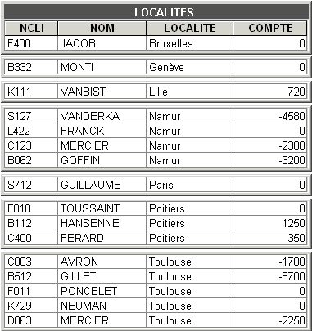
Les données groupées : GROUP BY
SQL
SELECT LOCALITE,
COUNT(*) AS nb_clients,
AVG(COMPTE) AS moyenne_compte
FROM client
GROUP BY LOCALITE;
LOCALITE | nb_clients | moyenne_compte
Bruxelles | 1 | 0
Genève | 1 | 0
Lille | 1 | 720
Namur | 4 | -2520
Paris | 1 | 0
Poitiers | 3 | 533.33
Toulouse | 5 | -2530
split
↓
apply
↓
combine
Bases de données relationnelles et SQL
32
Notes:
On ne s'intéresse plus aux clients mais aux localités : une ligne de résultat par groupe.

Slide 33
Sélectionner des groupes : HAVING
SQL
LOCALITE | nb | moy
Namur | 4 | -2520
Poitiers | 3 | 533.33
Toulouse | 5 | -2530
SELECT LOCALITE, COUNT(*) AS nb, AVG(COMPTE) AS moy
FROM client
GROUP BY LOCALITE
HAVING COUNT(*) >= 3;
SQL
NCLI | nb_commandes
C400 | 3
SELECT NCLI, COUNT(*) AS nb_commandes
FROM commande
GROUP BY NCLI
HAVING COUNT(*) >= 2;
 | WHERE | HAVING
Filtre | les lignes | les groupes
Moment | avant GROUP BY | après GROUP BY
Bases de données relationnelles et SQL
33
Notes:
WHERE filtre les lignes avant le regroupement ; HAVING filtre les groupes après.

Slide 34
Comment lire (et écrire) une requête ?
SQL
Résultat
SELECT c.NCLI, COUNT(*) AS nb, SUM(QCOM) AS qte -- 5
FROM commande c -- 1
JOIN detail d ON c.NCOM = d.NCOM -- 1
WHERE d.NPRO LIKE 'PA%' -- 2
GROUP BY c.NCLI -- 3
HAVING COUNT(*) >= 2 -- 4
ORDER BY c.NCLI; -- 6
NCLI | nb | qte
B512 | 2 | 92
C400 | 3 | 43
1
2
3
4
5
6
FROM / JOIN
WHERE
GROUP BY
HAVING
SELECT
ORDER BY
Ordre d'évaluation logique (≠ ordre d'écriture) : les numéros en commentaire correspondent aux étapes.
Bases de données relationnelles et SQL
34
Notes:
L'ordre d'écriture n'est pas l'ordre d'évaluation : c'est pourquoi un alias défini dans SELECT n'est pas utilisable dans WHERE.

Slide 35
La valeur NULL : « inconnu », pas zéro
0
✖ toujours 0
SELECT COUNT(*) FROM client WHERE CAT = NULL;
2
✔
SELECT COUNT(*) FROM client WHERE CAT IS NULL;
16 / 14
COUNT(col) ignore NULL
SELECT COUNT(*), COUNT(CAT) FROM client;
À retenir
tester avec IS NULL / IS NOT NULL, jamais = NULL
SUM, AVG, COUNT(col) ignorent les NULL — comme pandas ignore les NaN
Bases de données relationnelles et SQL
35
Notes:
Logique à trois valeurs : VRAI, FAUX, INCONNU. Toute comparaison avec NULL est INCONNU, et WHERE ne garde que VRAI. Lien avec NaN en pandas.

Slide 36
Transactions : tout ou rien
SQL
Atomicité
BEGIN TRANSACTION;
UPDATE client SET COMPTE = COMPTE - 500
WHERE NCLI = 'B112';
UPDATE client SET COMPTE = COMPTE + 500
WHERE NCLI = 'C400';
COMMIT; -- ou ROLLBACK; en cas d'erreur
A
tout ou rien
C
Cohérence
les contraintes restent vraies
I
Isolation
les transactions concurrentes ne se gênent pas
Les deux mises à jour sont appliquées ensemble ou pas du tout : jamais d'argent « perdu » entre les deux.
D
Durabilité
une fois validé, c'est conservé (même après une panne)
Bases de données relationnelles et SQL
36
Notes:
Accès concurrents (mentionné dans l'ancienne introduction) : c'est le rôle des transactions.

Slide 37
04
SQL depuis Python
sqlite3 · pandas.read_sql · SQL ↔ pandas · index
Bases de données relationnelles et SQL
37

Slide 38
Interroger une base SQLite depuis Python
Python
DataFrame obtenu
import sqlite3
import pandas as pd
with sqlite3.connect("client_commande.db") as con:
con.execute("PRAGMA foreign_keys = ON")
df = pd.read_sql_query(
"""SELECT LOCALITE, COUNT(*) AS nb
FROM client
WHERE COMPTE < ?
GROUP BY LOCALITE""",
con, params=(0,))
print(df)
LOCALITE | nb
Namur | 3
Toulouse | 3
Paramètres « ? »
Ne jamais construire une requête par concaténation de chaînes (f-string) avec des valeurs saisies : risque d'injection SQL.
Bases de données relationnelles et SQL
38
Notes:
sqlite3 fait partie de la bibliothèque standard. Les paramètres (?) évitent l'injection SQL.

Slide 39
Correspondances SQL ↔ pandas
Opération | SQL | pandas
Choisir des colonnes | SELECT a, b | df[["a", "b"]]
Filtrer des lignes | WHERE x > 0 | df[df["x"] > 0]
Joindre deux tables | JOIN t2 ON t1.k = t2.k | df1.merge(df2, on="k")
Jointure externe | LEFT JOIN | merge(..., how="left")
Regrouper / agréger | GROUP BY k + SUM(x) | df.groupby("k")["x"].sum()
Filtrer des groupes | HAVING COUNT(*) >= 2 | filtre après groupby
Trier | ORDER BY x DESC | df.sort_values("x", ascending=False)
Valeurs distinctes | SELECT DISTINCT k | df["k"].unique()
Valeur manquante | IS NULL | df["x"].isna()
Unicité d'une clé | PRIMARY KEY | df["k"].is_unique
Différence essentielle : le SGBD garantit les contraintes ; pandas ne vérifie rien sans que vous le demandiez.
Bases de données relationnelles et SQL
39
Notes:
Cette table sert directement dans le TP INCA/Ciqual (partie D, question 5 : écrire la requête SQL équivalente aux merge + groupby).

Slide 40
Accès rapide : les index
SQL
CREATE INDEX idx_commande_ncli
ON commande (NCLI);
Sans index
1 000 000 lignes lues
sans index : le SGBD parcourt toute la table (lecture séquentielle)
avec index : il trouve les lignes directement (arbre B, comme un dictionnaire trié)
utile sur les colonnes de jointure et de filtre fréquentes
coût : de la place et des écritures plus lentes
Avec index
3 à 4 pages lues
Ordre de grandeur pour retrouver une ligne parmi 10⁶ (arbre B).
Bases de données relationnelles et SQL
40
Notes:
Analogie : l'index d'un livre. Les clés primaires sont indexées automatiquement.

Slide 41
05
SGBD et enjeux actuels
fondements · rôle d'un SGBD · familles de SGBD · défis
Bases de données relationnelles et SQL
41

Slide 42
Fondements théoriques
1970
Modèle relationnel
E. F. Codd : tables, algèbre relationnelle (sélection, projection, jointure…)
1974
SQL
langage déclaratif (IBM), normalisé ISO depuis 1987
1970–80
Normalisation
1NF, 2NF, 3NF, BCNF : éviter redondances et anomalies
—
Optimisation
le SGBD réécrit la requête pour l'exécuter efficacement
—
Monde clos (CWA)
ce qui n'est pas dans la base est considéré comme faux
Bases de données relationnelles et SQL
42
Notes:
E. F. Codd, « A Relational Model of Data for Large Shared Data Banks », 1970.

Slide 43
Le rôle d'un SGBD
1
Stocker
2
Retrouver vite
3
Garantir la cohérence
des volumes importants, de façon durable
index, optimisation des requêtes
contraintes, transactions
4
Partager
5
Protéger
6
Récupérer
accès concurrents de nombreux utilisateurs
droits d'accès, confidentialité
sauvegardes, reprise après panne
Bases de données relationnelles et SQL
43

Slide 44
Familles de SGBD aujourd'hui
Relationnels
Embarqués
Analytiques
NoSQL
transactionnels (OLTP)
un fichier, sans serveur
entrepôts, colonnes (OLAP)
documents, clé-valeur, graphes
PostgreSQL · MySQL / MariaDB · Oracle · SQL Server
SQLite · DuckDB (analytique)
Snowflake · BigQuery · ClickHouse
MongoDB · Redis · Neo4j · Cassandra
SQL reste la lingua franca : la plupart des systèmes analytiques et même certains NoSQL proposent une interface SQL.
Bases de données relationnelles et SQL
44
Notes:
Remplace les captures du classement 2017. Pour un classement à jour : db-engines.com/en/ranking.

Slide 45
Les défis des bases de données
Types variés
Information incomplète
Volumes
Accès non-informaticiens
textes, images, données spatiales, séries temporelles, JSON
valeurs manquantes ou erronées : NULL, qualité des données
milliards de lignes : performance, disponibilité, coût
interfaces graphiques, langage naturel → SQL (IA)
Évolution du schéma
Données distribuées
Décisionnel
Sécurité et RGPD
ajouter une colonne sans casser les programmes existants
cloud, réplication, mobiles : cohérence et disponibilité
entrepôts de données : de gros volumes pour une réponse courte
données personnelles, droits d'accès, traçabilité
Bases de données relationnelles et SQL
45
Notes:
Synthèse des trois anciennes diapositives « Les défis des BD d'aujourd'hui », mises à jour.

Slide 46
À retenir
1
Une table, une clé
chaque table a une clé primaire ; les clés étrangères relient les tables
2
Le SGBD protège
unicité, intégrité référentielle, NOT NULL, CHECK — activez les FK dans SQLite
3
SQL est déclaratif
FROM → WHERE → GROUP BY → HAVING → SELECT → ORDER BY
4
Jointures avec soin
toujours une condition de jointure ; LEFT JOIN pour garder les orphelins
5
NULL ≠ 0
IS NULL ; les agrégats ignorent les NULL
6
SQL ≈ pandas
JOIN ↔ merge, GROUP BY ↔ groupby : même logique, garanties différentes
Bases de données relationnelles et SQL
46

